Slide 1
30в. Пространство R^{n}.
Notes:
В режиме слайдов ответы и решения появляются после кликанья мышкой

Slide 2
Многомерные пространства возникают естественным образом в различных задачах математики, физики и многих других наук.
Современная геометрия изучает многомерные пространства и свойства фигур, расположенных в этих пространствах.
Знакомство с основными понятиями многомерной геометрии позволяет не только узнать, как устроено многомерное пространство, но и лучше понять строение обычного трёхмерного пространства, сформировать необходимые пространственные представления.
Многие формулировки определений, свойств и теорем многомерной геометрии могут быть установлены по аналогии с соответствующими формулировками планиметрии и стереометрии. Поиск таких аналогий, нахождение аналогичных формулировок, проведение доказательств по аналогии позволяет освоить один из основных методов математики – метод аналогии.
Notes:
В режиме слайдов ответы и решения появляются после кликанья мышкой

Slide 3
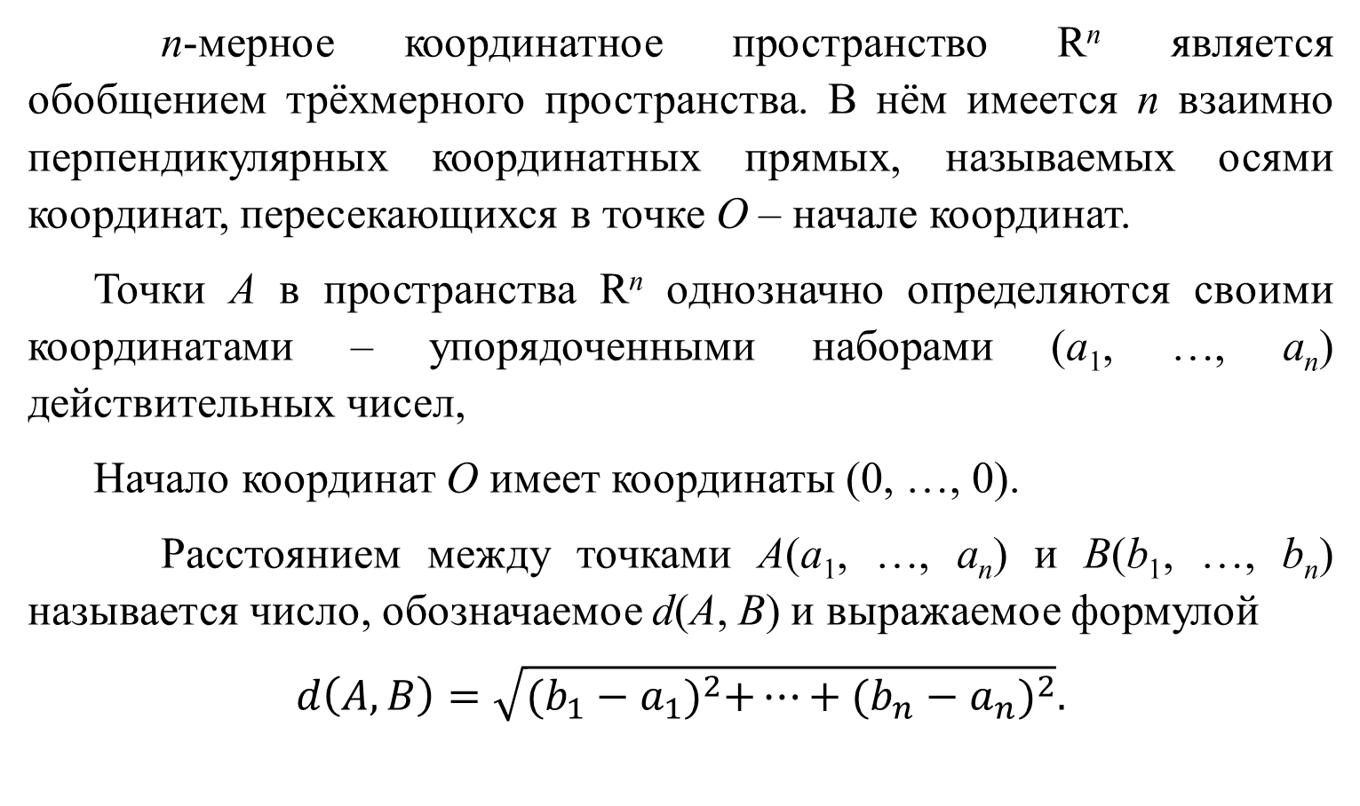
n-мерное координатное пространство R^{n} является обобщением трёхмерного пространства. В нём имеется n взаимно перпендикулярных координатных прямых, называемых осями координат, пересекающихся в точке O – начале координат.
Точки A в пространства R^{n} однозначно определяются своими координатами – упорядоченными наборами (a₁, …, a_{n}) действительных чисел,
Начало координат O имеет координаты (0, …, 0).
Расстоянием между точками A(a₁, …, a_{n}) и B(b₁, …, b_{n}) называется число, обозначаемое d(A, B) и выражаемое формулой
$$d\left(A, B\right)=\sqrt{{(b_{1}−a_{1})}^{2}+…+{(b_{n}−a_{n})}^{2}}.$$
Notes:
В режиме слайдов ответы и решения появляются после кликанья мышкой

Slide 4
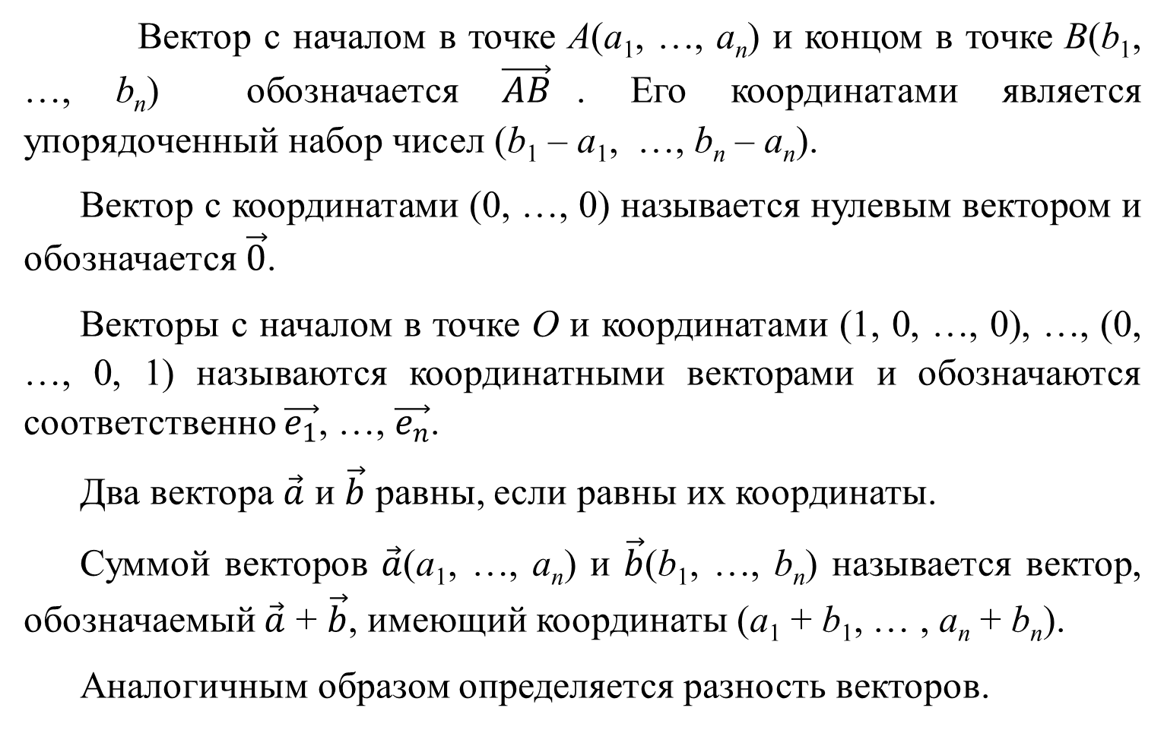
Вектор с началом в точке A(a₁, …, a_{n}) и концом в точке B(b₁, …, b_{n}) обозначается $\vec{AB}$. Его координатами является упорядоченный набор чисел (b₁ – a₁, …, b_{n} – a_{n}).
Вектор с координатами (0, …, 0) называется нулевым вектором и обозначается $\vec{0}$.
Векторы с началом в точке O и координатами (1, 0, …, 0), …, (0, …, 0, 1) называются координатными векторами и обозначаются соответственно $\vec{e_{1}}$, …, $\vec{e_{n}}$.
Два вектора $\vec{a}$ и $\vec{b}$ равны, если равны их координаты.
Суммой векторов $\vec{a}$(a₁, …, a_{n}) и $\vec{b}$(b₁, …, b_{n}) называется вектор, обозначаемый $\vec{a}$ + $\vec{b}$, имеющий координаты (a₁ + b₁, … , a_{n} + b_{n}).
Аналогичным образом определяется разность векторов.
Notes:
В режиме слайдов ответы и решения появляются после кликанья мышкой

Slide 5
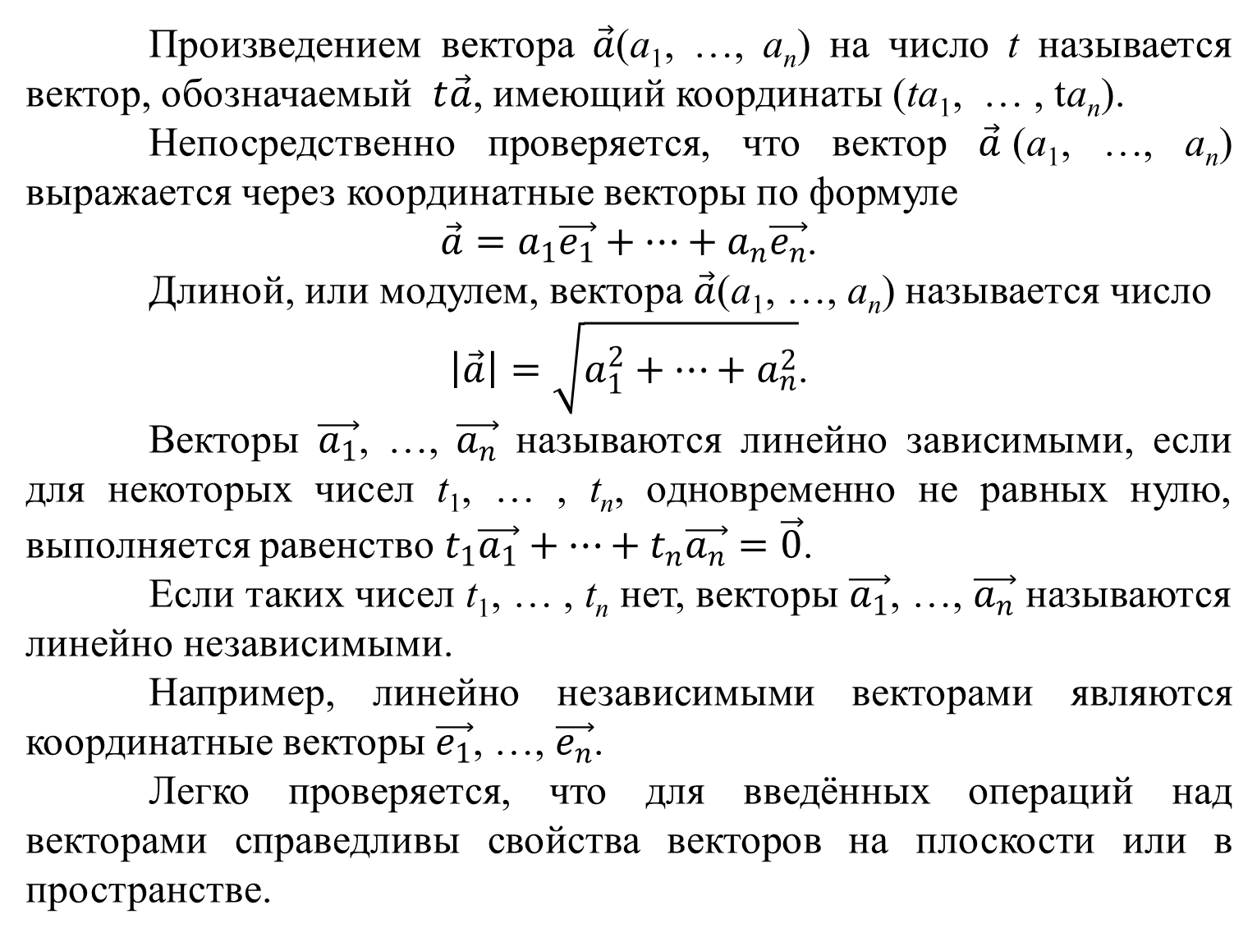
Произведением вектора $\vec{a}$(a₁, …, a_{n}) на число t называется вектор, обозначаемый $t\vec{a}$, имеющий координаты (ta₁, … , ta_{n}).
Непосредственно проверяется, что вектор $\vec{a}$(a₁, …, a_{n}) выражается через координатные векторы по формуле
$\vec{a}=a_{1}\vec{e_{1}}+…+a_{n}\vec{e_{n}}$.
Длиной, или модулем, вектора $\vec{a}$(a₁, …, a_{n}) называется число
$\left|\vec{a}\right|=\sqrt{a_{1}^{2}+…+a_{n}^{2}}$.
Векторы $\vec{a_{1}}$, …, $\vec{a_{n}}$ называются линейно зависимыми, если для некоторых чисел t₁, … , t_{n}, одновременно не равных нулю, выполняется равенство $t_{1}\vec{a_{1}}+…+t_{n}\vec{a_{n}}=\vec{0}$.
Если таких чисел t₁, … , t_{n} нет, векторы $\vec{a_{1}}$, …, $\vec{a_{n}}$ называются линейно независимыми.
Например, линейно независимыми векторами являются координатные векторы $\vec{e_{1}}$, …, $\vec{e_{n}}$.
Легко проверяется, что для введённых операций над векторами справедливы свойства векторов на плоскости или в пространстве.
Notes:
В режиме слайдов ответы и решения появляются после кликанья мышкой

Slide 6
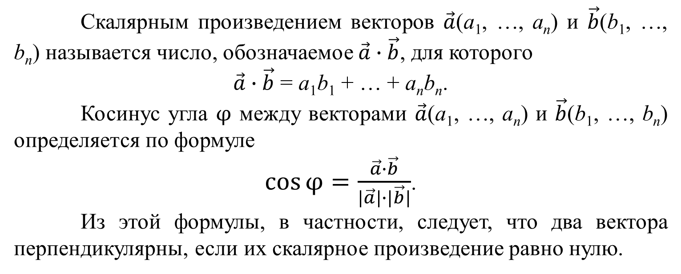
Скалярным произведением векторов $\vec{a}$(a₁, …, a_{n}) и $\vec{b}$(b₁, …, b_{n}) называется число, обозначаемое $\vec{a}∙\vec{b}$, для которого
$\vec{a}∙\vec{b}$ = a₁b₁ + … + a_{n}b_{n}.
Косинус угла $φ$ между векторами $\vec{a}$(a₁, …, a_{n}) и $\vec{b}$(b₁, …, b_{n}) определяется по формуле
$\cos{φ=\frac{\vec{a}∙\vec{b}}{|\vec{a}|∙|\vec{b}|}}$.
Из этой формулы, в частности, следует, что два вектора перпендикулярны, если их скалярное произведение равно нулю.
Notes:
В режиме слайдов ответы и решения появляются после кликанья мышкой

Slide 7
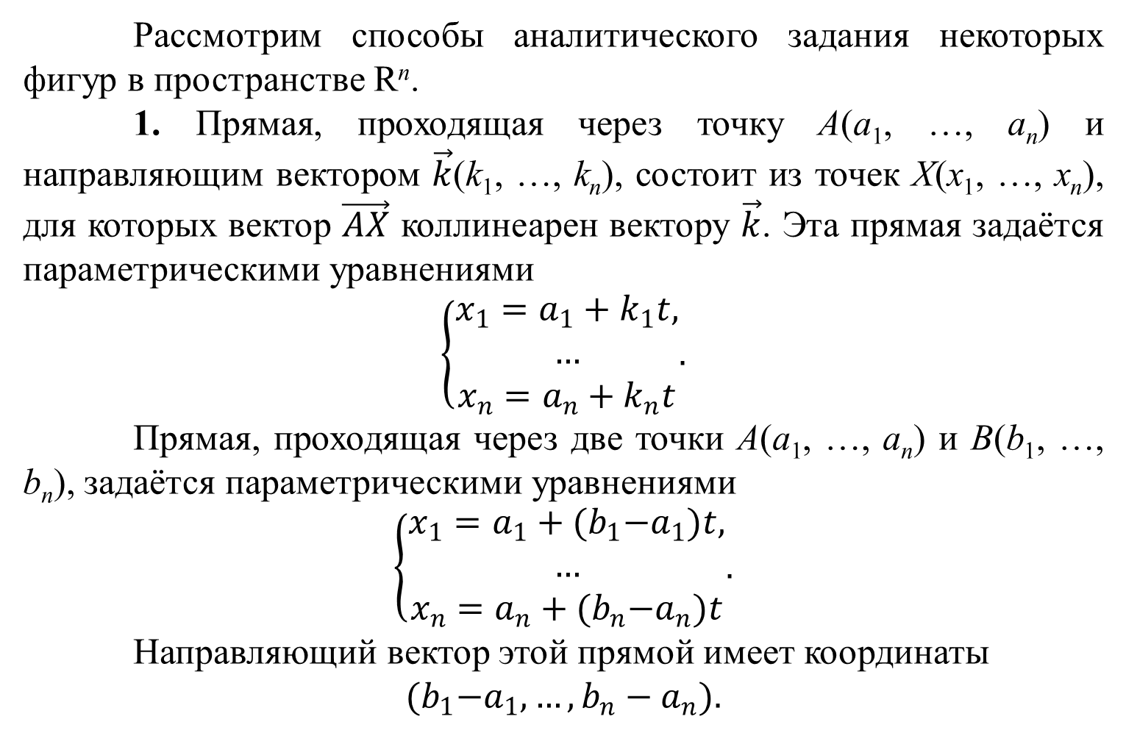
Рассмотрим способы аналитического задания некоторых фигур в пространстве R^{n}.
1. Прямая, проходящая через точку A(a₁, …, a_{n}) и направляющим вектором $\vec{k}$(k₁, …, k_{n}), состоит из точек X(x₁, …, x_{n}), для которых вектор $\vec{AX}$ коллинеарен вектору $\vec{k}$. Эта прямая задаётся параметрическими уравнениями
$$\left\{\begin{aligned}x_{1}=a_{1}+k_{1}t, \\ … \\ x_{n}=a_{n}+k_{n}t\end{aligned}.\right.$$
Прямая, проходящая через две точки A(a₁, …, a_{n}) и B(b₁, …, b_{n}), задаётся параметрическими уравнениями
$$\left\{\begin{aligned}x_{1}=a_{1}+{(b}_{1}−a_{1})t, \\ … \\ x_{n}=a_{n}+{(b}_{n}−a_{n})t\end{aligned}.\right.$$
Направляющий вектор этой прямой имеет координаты
$${(b}_{1}−a_{1}, …, b_{n}−a_{n}).$$
Notes:
В режиме слайдов ответы и решения появляются после кликанья мышкой

Slide 8
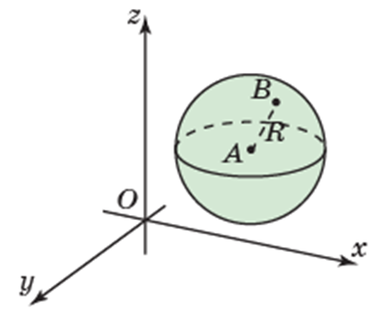
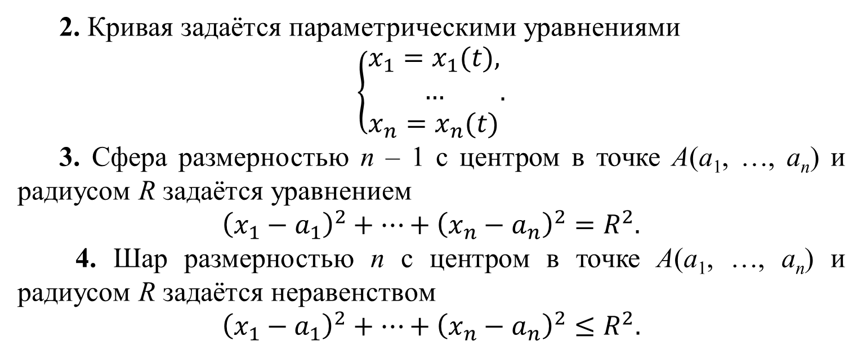
2. Кривая задаётся параметрическими уравнениями
$$\left\{\begin{aligned}x_{1}=x_{1}(t), \\ … \\ x_{n}=x_{n}(t)\end{aligned}.\right.$$
3. Сфера размерностью n – 1 с центром в точке A(a₁, …, a_{n}) и радиусом R задаётся уравнением
$${\left(x_{1}−a_{1}\right)}^{2}+…+{\left(x_{n}−a_{n}\right)}^{2}=R^{2}.$$
4. Шар размерностью n с центром в точке A(a₁, …, a_{n}) и радиусом R задаётся неравенством
$${\left(x_{1}−a_{1}\right)}^{2}+…+{\left(x_{n}−a_{n}\right)}^{2}≤R^{2}.$$
Notes:
В режиме слайдов ответы и решения появляются после кликанья мышкой

Slide 9
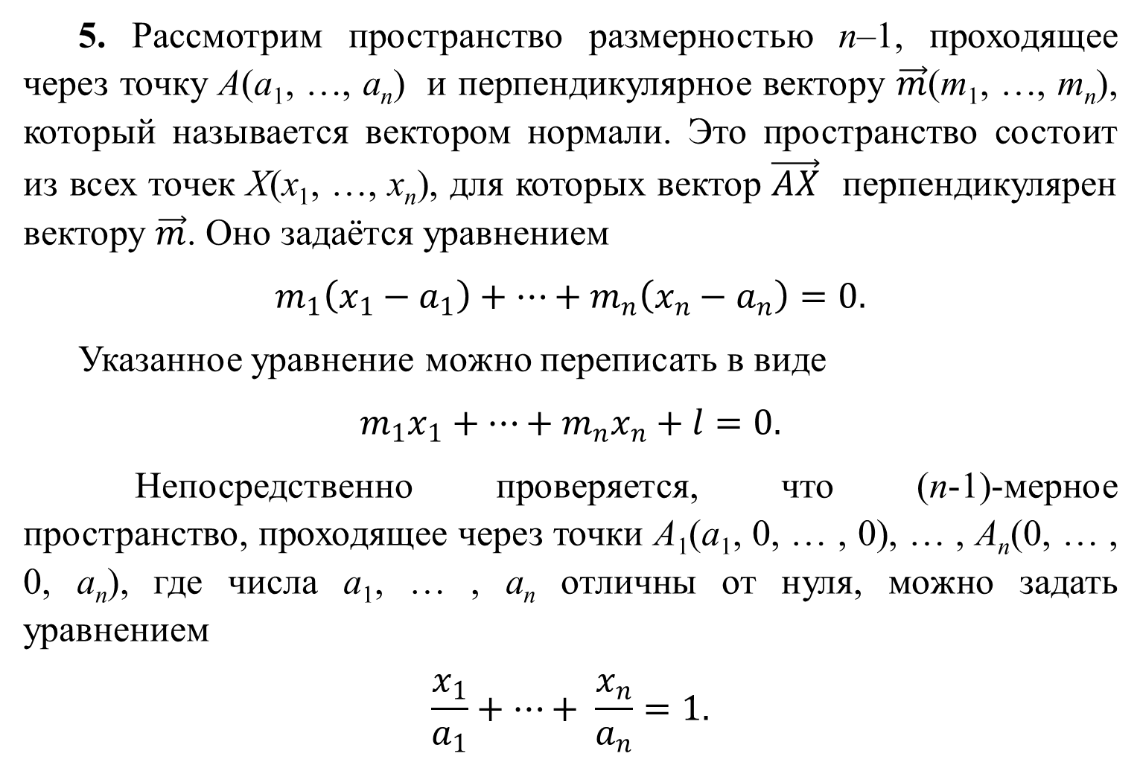
5. Рассмотрим пространство размерностью n–1, проходящее через точку A(a₁, …, a_{n}) и перпендикулярное вектору $\vec{m}$(m₁, …, m_{n}), который называется вектором нормали. Это пространство состоит из всех точек X(x₁, …, x_{n}), для которых вектор $\vec{AX}$ перпендикулярен вектору $\vec{m}$. Оно задаётся уравнением
$$m_{1}\left(x_{1}−a_{1}\right)+…+m_{n}\left(x_{n}−a_{n}\right)=0.$$
Указанное уравнение можно переписать в виде
$$m_{1}x_{1}+…+m_{n}x_{n}+l=0.$$
Непосредственно проверяется, что (n-1)-мерное пространство, проходящее через точки A₁(a₁, 0, … , 0), … , A_{n}(0, … , 0, a_{n}), где числа a₁, … , a_{n} отличны от нуля, можно задать уравнением
$$\frac{x_{1}}{a_{1}}+…+ \frac{x_{n}}{a_{n}}=1.$$
Notes:
В режиме слайдов ответы и решения появляются после кликанья мышкой

Slide 10
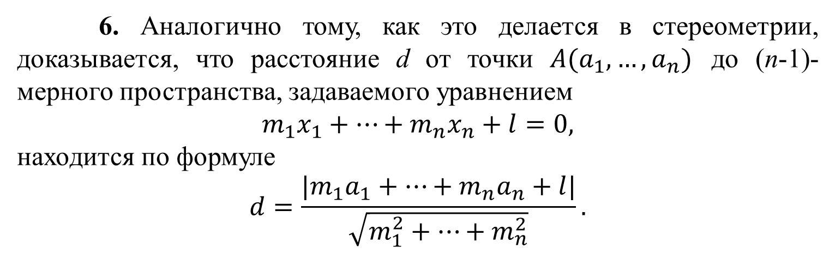
6. Аналогично тому, как это делается в стереометрии, доказывается, что расстояние d от точки $A(a_{1}, …,a_{n})$ до (n-1)-мерного пространства, задаваемого уравнением
$$m_{1}x_{1}+…+m_{n}x_{n}+l=0,$$
находится по формуле
$$d=\frac{|m_{1}a_{1}+…+m_{n}a_{n}+l|}{\sqrt{m_{1}^{2}+…+m_{n}^{2}}}.$$
Notes:
В режиме слайдов ответы и решения появляются после кликанья мышкой

Slide 11
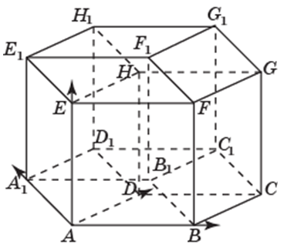
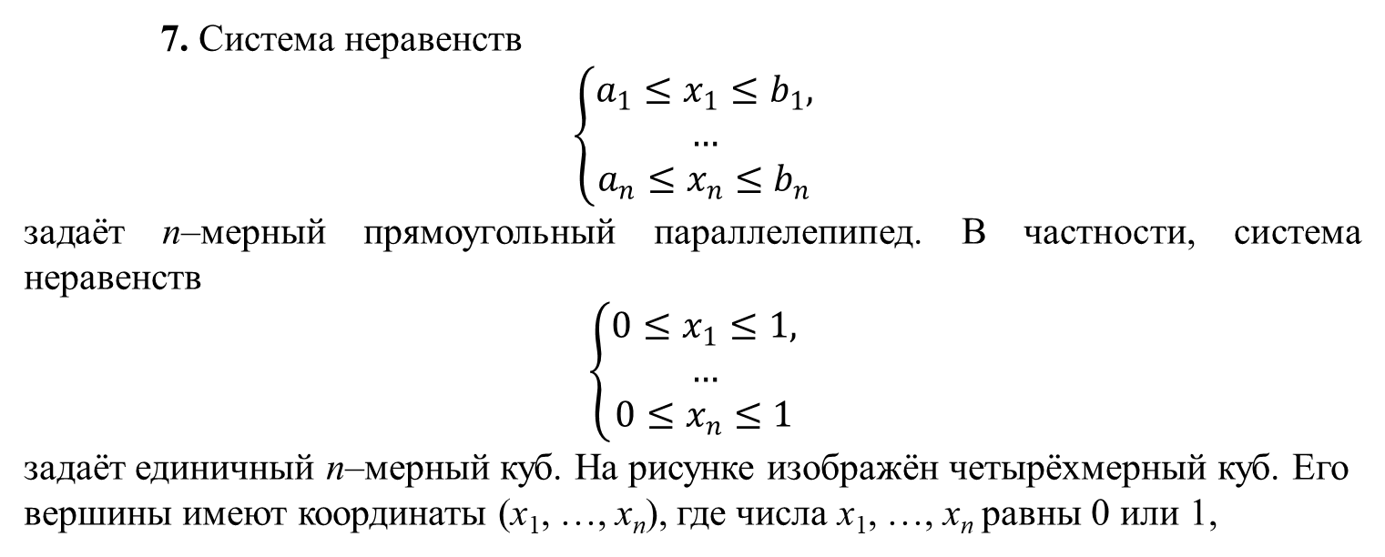
7. Система неравенств
$$\left\{\begin{aligned}a_{1}≤x_{1}≤b_{1}, \\ … \\ a_{n}≤x_{n}≤b_{n}\end{aligned}\right.$$
задаёт n–мерный прямоугольный параллелепипед. В частности, система неравенств
$$\left\{\begin{aligned}0≤x_{1}≤1, \\ … \\ 0≤x_{n}≤1\end{aligned}\right.$$
задаёт единичный n–мерный куб. На рисунке изображён четырёхмерный куб. Его вершины имеют координаты (x₁, …, x_{n}), где числа x₁, …, x_{n} равны 0 или 1,
Notes:
В режиме слайдов ответы и решения появляются после кликанья мышкой

Slide 12
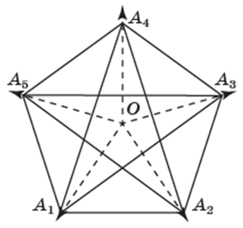
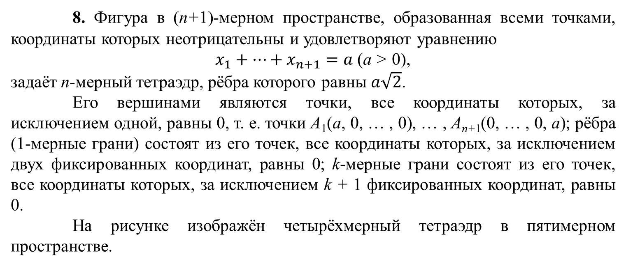
8. Фигура в (n+1)-мерном пространстве, образованная всеми точками, координаты которых неотрицательны и удовлетворяют уравнению
$x_{1}+…+x_{n+1}=a$ (a > 0),
задаёт n-мерный тетраэдр, рёбра которого равны $a\sqrt{2}$.
Его вершинами являются точки, все координаты которых, за исключением одной, равны 0, т. е. точки A₁(a, 0, … , 0), … , A_{n+1}(0, … , 0, a); рёбра (1-мерные грани) состоят из его точек, все координаты которых, за исключением двух фиксированных координат, равны 0; k-мерные грани состоят из его точек, все координаты которых, за исключением k + 1 фиксированных координат, равны 0.
На рисунке изображён четырёхмерный тетраэдр в пятимерном пространстве.
Notes:
В режиме слайдов ответы и решения появляются после кликанья мышкой

Slide 13
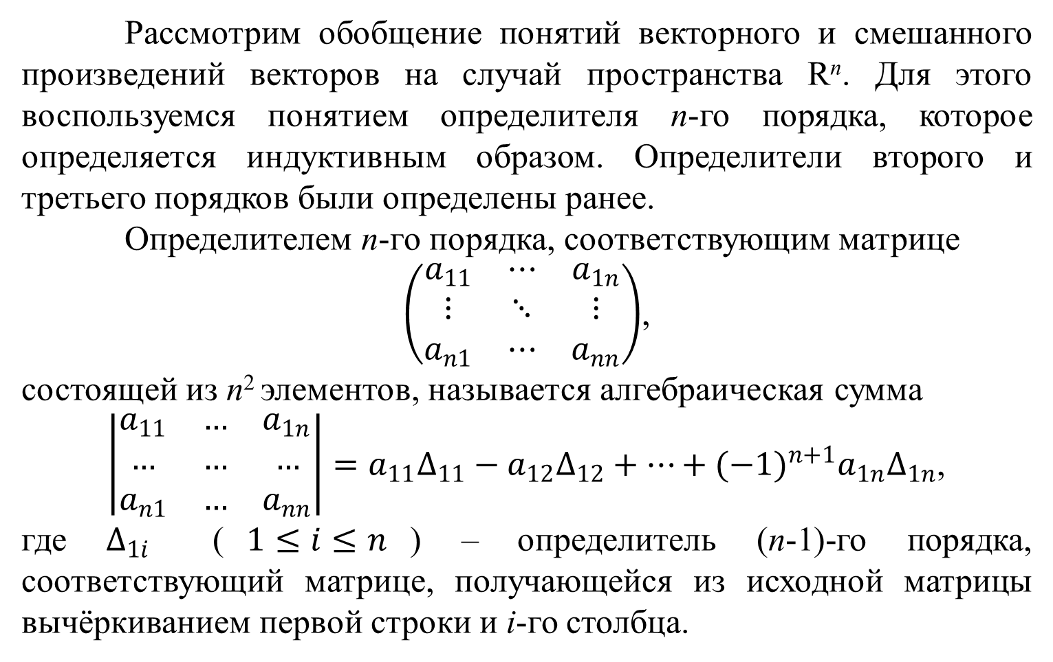
Рассмотрим обобщение понятий векторного и смешанного произведений векторов на случай пространства R^{n}. Для этого воспользуемся понятием определителя n-го порядка, которое определяется индуктивным образом. Определители второго и третьего порядков были определены ранее.
Определителем n-го порядка, соответствующим матрице
$\left(\begin{matrix}a_{11} & ⋯ & a_{1n} \\ ⋮ & ⋱ & ⋮ \\ a_{n1} & ⋯ & a_{nn}\end{matrix}\right)$,
состоящей из n² элементов, называется алгебраическая сумма
$\left|\begin{matrix}a_{11} & … & a_{1n} \\ … & … & … \\ a_{n1} & … & a_{nn}\end{matrix}\right|=a_{11}Δ_{11}−a_{12}Δ_{12}+…+{(−1)}^{n+1}a_{1n}Δ_{1n}$,
где $Δ_{1i}$ ($1≤i≤n$) – определитель (n-1)-го порядка, соответствующий матрице, получающейся из исходной матрицы вычёркиванием первой строки и i-го столбца.
Notes:
В режиме слайдов ответы и решения появляются после кликанья мышкой

Slide 14
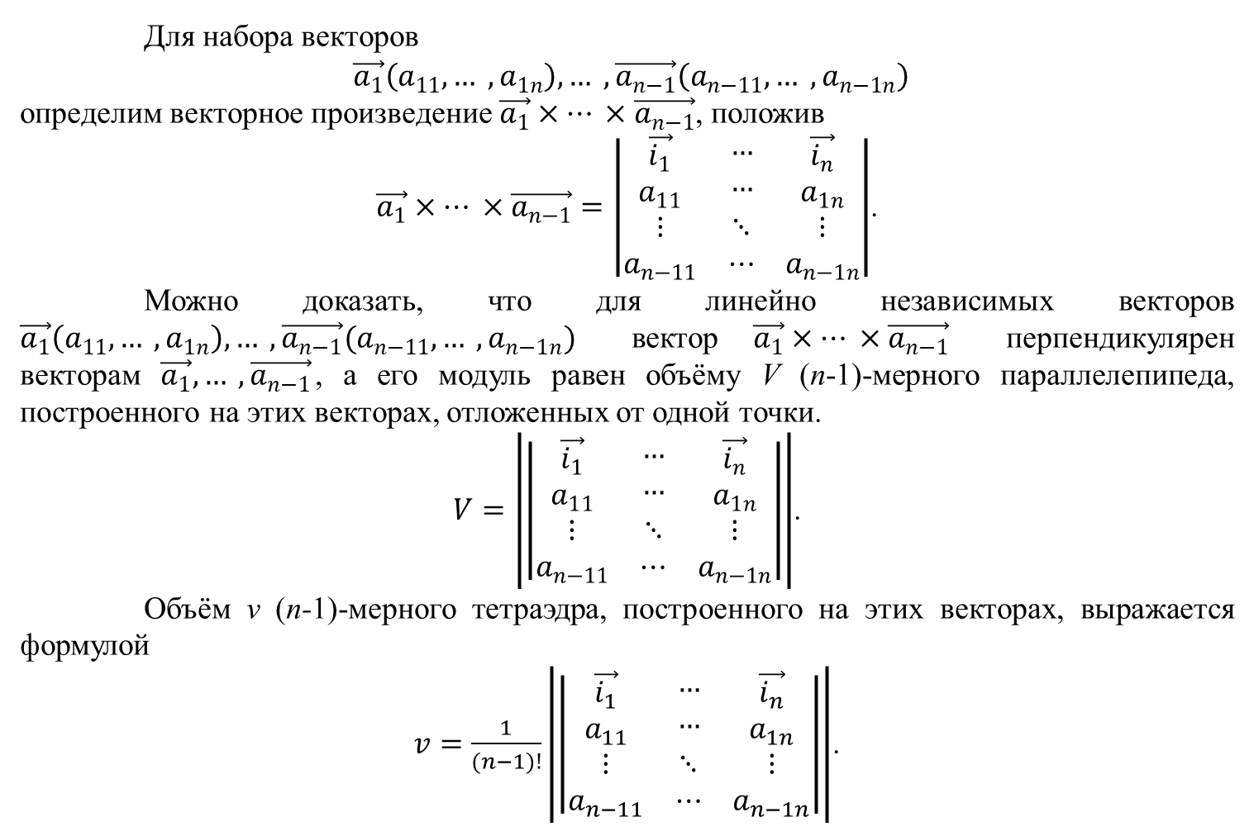
Для набора векторов
$\vec{a_{1}}\left(a_{11}, … , a_{1n}\right), … , \vec{a_{n−1}}\left(a_{n−11}, … , a_{n−1n}\right)$
определим векторное произведение $\vec{a_{1}}×… ×\vec{a_{n−1}}$, положив
$\vec{a_{1}}×… ×\vec{a_{n−1}}=\left|\begin{matrix}\begin{matrix}\vec{i_{1}} \\ a_{11}\end{matrix} & \begin{matrix}… \\ …\end{matrix} & \begin{matrix}\vec{i_{n}} \\ a_{1n}\end{matrix} \\ ⋮ & ⋱ & ⋮ \\ a_{n−11} & ⋯ & a_{n−1n}\end{matrix}\right|$.
Можно доказать, что для линейно независимых векторов $\vec{a_{1}}\left(a_{11}, … , a_{1n}\right), … , \vec{a_{n−1}}(a_{n−11}, … , a_{n−1n})$ вектор $\vec{a_{1}}×… ×\vec{a_{n−1}}$ перпендикулярен векторам $\vec{a_{1}}, … , \vec{a_{n−1}}$, а его модуль равен объёму V (n-1)-мерного параллелепипеда, построенного на этих векторах, отложенных от одной точки.
$V=\left|\left|\begin{matrix}\begin{matrix}\vec{i_{1}} \\ a_{11}\end{matrix} & \begin{matrix}… \\ …\end{matrix} & \begin{matrix}\vec{i_{n}} \\ a_{1n}\end{matrix} \\ ⋮ & ⋱ & ⋮ \\ a_{n−11} & ⋯ & a_{n−1n}\end{matrix}\right|\right|$.
Объём v (n-1)-мерного тетраэдра, построенного на этих векторах, выражается формулой
$v=\frac{1}{(n−1)!}\left|\left|\begin{matrix}\begin{matrix}\vec{i_{1}} \\ a_{11}\end{matrix} & \begin{matrix}… \\ …\end{matrix} & \begin{matrix}\vec{i_{n}} \\ a_{1n}\end{matrix} \\ ⋮ & ⋱ & ⋮ \\ a_{n−11} & ⋯ & a_{n−1n}\end{matrix}\right|\right|$.
Notes:
В режиме слайдов ответы и решения появляются после кликанья мышкой

Slide 15
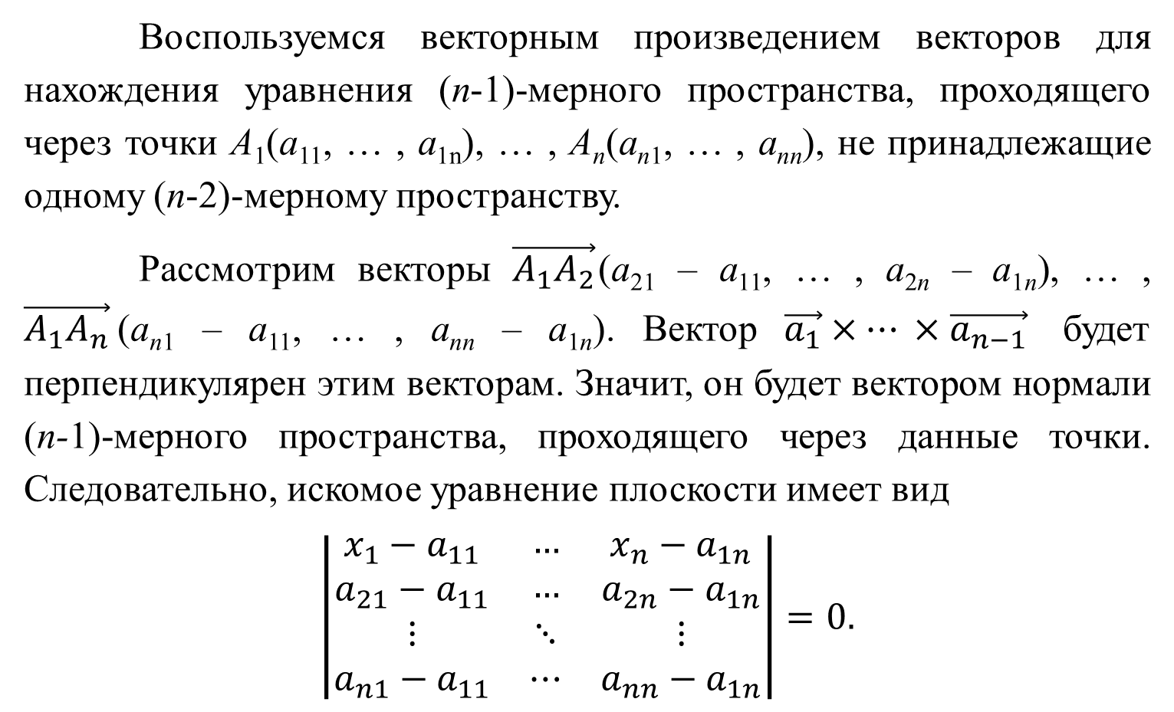
Воспользуемся векторным произведением векторов для нахождения уравнения (n-1)-мерного пространства, проходящего через точки A₁(a₁₁, … , a_{1n}), … , A_{n}(a_{n1}, … , a_{nn}), не принадлежащие одному (n-2)-мерному пространству.
Рассмотрим векторы $\vec{A_{1}A_{2}}$(a₂₁ – a₁₁, … , a_{2n} – a_{1n}), … , $\vec{A_{1}A_{n}}$(a_{n1} – a₁₁, … , a_{nn} – a_{1n}). Вектор $\vec{a_{1}}×… ×\vec{a_{n−1}}$ будет перпендикулярен этим векторам. Значит, он будет вектором нормали (n-1)-мерного пространства, проходящего через данные точки. Следовательно, искомое уравнение плоскости имеет вид
$$\left|\begin{matrix}\begin{matrix}x_{1}−a_{11} \\ a_{21}−a_{11}\end{matrix} & \begin{matrix}… \\ …\end{matrix} & \begin{matrix}{x_{n}−a}_{1n} \\ a_{2n}−a_{1n}\end{matrix} \\ ⋮ & ⋱ & ⋮ \\ {a_{n1}−a}_{11} & ⋯ & a_{nn}−a_{1n}\end{matrix}\right|=0.$$
Notes:
В режиме слайдов ответы и решения появляются после кликанья мышкой

Slide 16
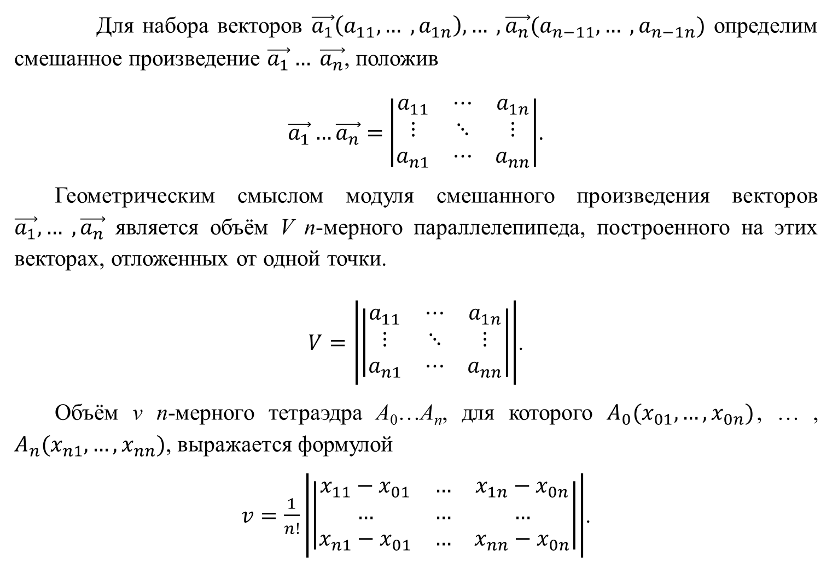
Для набора векторов $\vec{a_{1}}\left(a_{11}, … , a_{1n}\right), … , \vec{a_{n}}(a_{n−11}, … , a_{n−1n})$ определим смешанное произведение $\vec{a_{1}}… \vec{a_{n}}$, положив
$\vec{a_{1}}…\vec{a_{n}}=$ $\left|\begin{matrix}a_{11} & ⋯ & a_{1n} \\ ⋮ & ⋱ & ⋮ \\ a_{n1} & ⋯ & a_{nn}\end{matrix}\right|$.
Геометрическим смыслом модуля смешанного произведения векторов $\vec{a_{1}}, … , \vec{a_{n}}$ является объём V n-мерного параллелепипеда, построенного на этих векторах, отложенных от одной точки.
$V=\left|\left|\begin{matrix}a_{11} & ⋯ & a_{1n} \\ ⋮ & ⋱ & ⋮ \\ a_{n1} & ⋯ & a_{nn}\end{matrix}\right|\right|$.
Объём v n-мерного тетраэдра A₀…A_{n}, для которого $A_{0}(x_{01}, …, x_{0n})$, … , $A_{n}(x_{n1}, …, x_{nn})$, выражается формулой
$v=\frac{1}{n!}\left|\left|\begin{matrix}x_{11}−x_{01} & … & x_{1n}−x_{0n} \\ … & … & … \\ x_{n1}−x_{01} & … & x_{nn}−x_{0n}\end{matrix}\right|\right|$.
Notes:
В режиме слайдов ответы и решения появляются после кликанья мышкой

Slide 17
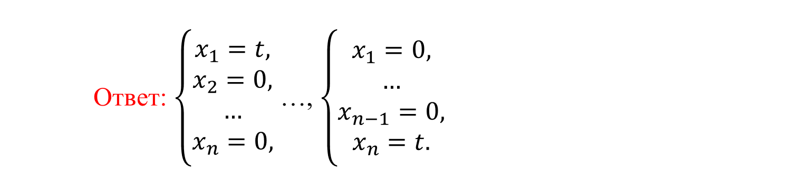
Упражнение 1
Напишите параметрические уравнения координатных прямых.
Ответ: $\left\{\begin{aligned}x_{1}=t, \\ x_{2}=0, \\ … \\ x_{n}=0,\end{aligned}\right.$ …, $\left\{\begin{aligned}x_{1}=0, \\ … \\ x_{n−1}=0, \\ x_{n}=t.\end{aligned}\right.$
Notes:
В режиме слайдов ответы и решения появляются после кликанья мышкой

Slide 18
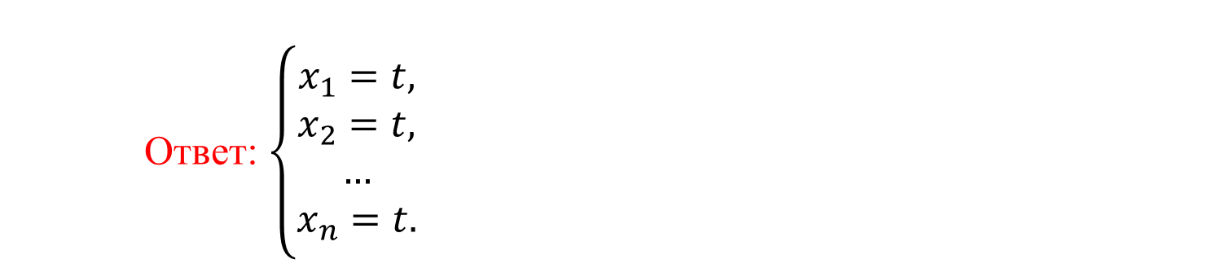
Упражнение 2
Напишите параметрические уравнения прямой, проходящей через начало координат и перпендикулярной (n–1)-мерному пространству, задаваемому уравнением x₁ + … + x_{n} = 1.
Ответ: $\left\{\begin{aligned}x_{1}=t, \\ x_{2}=t, \\ … \\ x_{n}=t.\end{aligned}\right.$
Notes:
В режиме слайдов ответы и решения появляются после кликанья мышкой

Slide 19
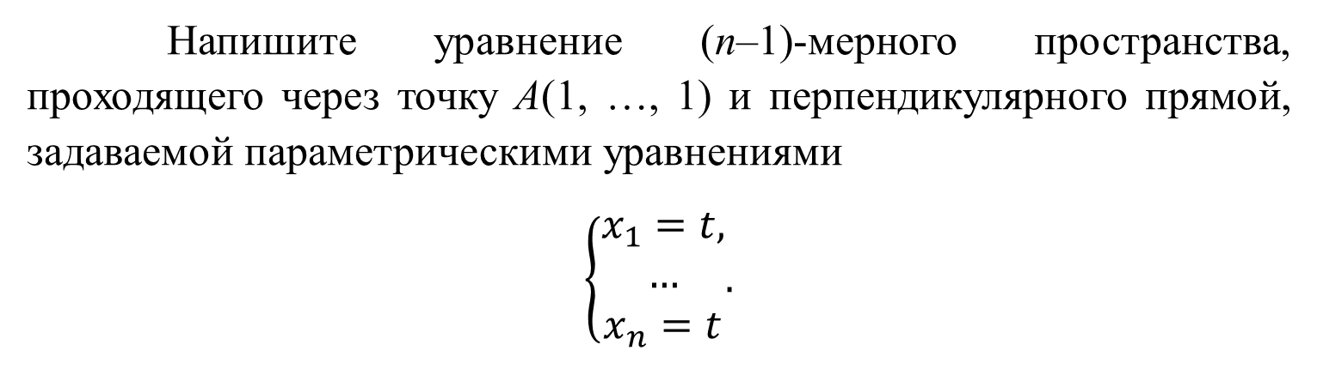
Упражнение 3
Напишите уравнение (n–1)-мерного пространства, проходящего через точку A(1, …, 1) и перпендикулярного прямой, задаваемой параметрическими уравнениями
$$\left\{\begin{aligned}x_{1}=t, \\ … \\ x_{n}=t\end{aligned}.\right.$$
Ответ: x₁ + … + x_{n} = n.
Notes:
В режиме слайдов ответы и решения появляются после кликанья мышкой

Slide 20
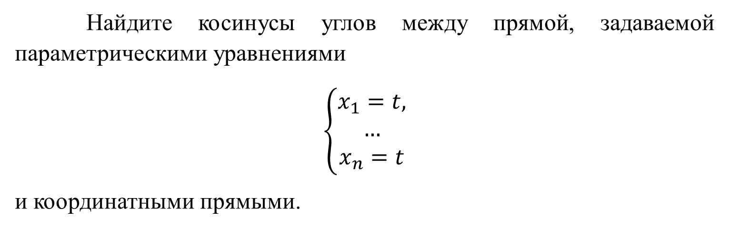
Упражнение 4
Найдите косинусы углов между прямой, задаваемой параметрическими уравнениями
$$\left\{\begin{aligned}x_{1}=t, \\ … \\ x_{n}=t\end{aligned}\right.$$
и координатными прямыми.
Ответ: $\frac{1}{\sqrt{n}}$.
Notes:
В режиме слайдов ответы и решения появляются после кликанья мышкой

Slide 21
Упражнение 5
Найдите косинус угла между плоскостями, заданными уравнениями x₁ + … + x_{n} = 1 и x₁ = 0.
Ответ: $\frac{1}{\sqrt{n}}$.
Notes:
В режиме слайдов ответы и решения появляются после кликанья мышкой

Slide 22
Упражнение 6
Найдите расстояние от точки O(0, … , 0) до (n-1)-мерного пространства, задаваемого уравнением x₁ + … + x_{n} = 1.
Ответ: $\frac{1}{\sqrt{n}}$.
Notes:
В режиме слайдов ответы и решения появляются после кликанья мышкой

Slide 23
Упражнение 7
Сколько: а) вершин; б) рёбер; в) двумерных граней; г) трёхмерных граней имеет четырёхмерный тетраэдр?
Ответ: а) 5; б) 10; в) 10; г) 5.
Notes:
В режиме слайдов ответы и решения появляются после кликанья мышкой

Slide 24
Упражнение 8
Сколько: а) вершин; б) рёбер; в) двумерных граней; г) трёхмерных граней имеет четырёхмерный куб?
Ответ: а) 16; б) 32; в) 24; г) 8.
Notes:
В режиме слайдов ответы и решения появляются после кликанья мышкой

Slide 25
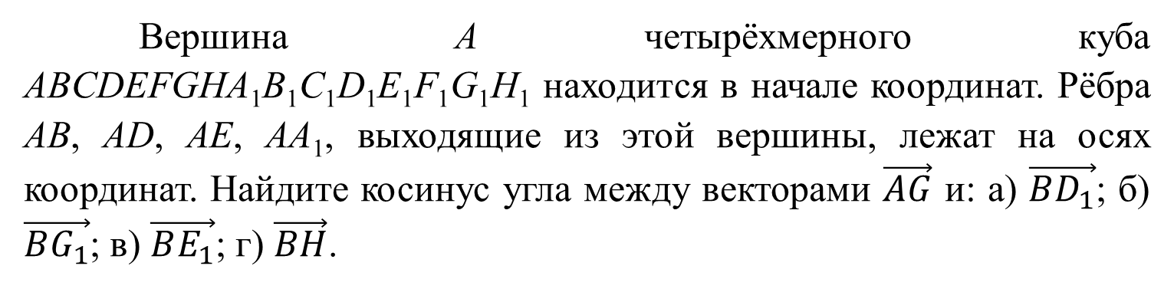
Упражнение 9
Вершина A четырёхмерного куба ABCDEFGHA₁B₁C₁D₁E₁F₁G₁H₁ находится в начале координат. Рёбра AB, AD, AE, AA₁, выходящие из этой вершины, лежат на осях координат. Найдите косинус угла между векторами $\vec{AG}$ и: а) $\vec{BD_{1}}$; б) $\vec{BG_{1}}$; в) $\vec{BE_{1}}$; г) $\vec{BH}$.
Ответ: а), в) 0; б) $\frac{2}{3}$; г) $\frac{1}{3}$.
Notes:
В режиме слайдов ответы и решения появляются после кликанья мышкой

Slide 26
Упражнение 10
Какой многогранник является сечением четырёхмерного куба ABCDEFGHA₁B₁C₁D₁E₁F₁G₁H₁ пространством, проходящим через центр этого куба и перпендикулярным диагонали AG₁?
Ответ: Октаэдр с вершинами C, F, B₁, H, D₁, E₁.
Notes:
В режиме слайдов ответы и решения появляются после кликанья мышкой

Slide 27
Упражнение 11
Какой многогранник является сечением четырёхмерного куба ABCDEFGHA₁B₁C₁D₁E₁F₁G₁H₁ пространством, проходящим через середины рёбер AB, BC, CG, CC₁?
Ответ: Усечённый тетраэдр.
Notes:
В режиме слайдов ответы и решения появляются после кликанья мышкой

Slide 28
Упражнение 12
Какой многогранник является сечением правильного четырёхмерного тетраэдра ABCDE пространством, проходящим через середины рёбер AB, BC, CD, DE?
Ответ: Правильная треугольная призма.
Notes:
В режиме слайдов ответы и решения появляются после кликанья мышкой

Slide 29
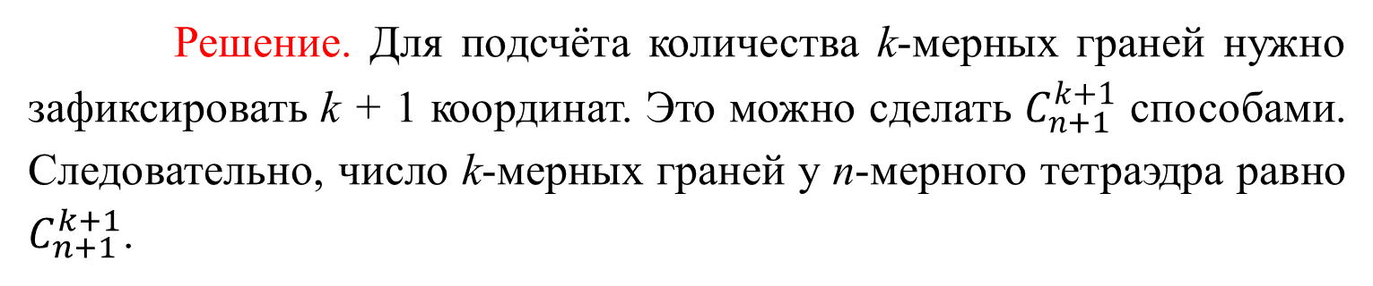
Упражнение 13
Сколько k-мерных граней у n-мерного тетраэдра?
Решение. Для подсчёта количества k-мерных граней нужно зафиксировать k + 1 координат. Это можно сделать $C_{n+1}^{k+1}$ способами. Следовательно, число k-мерных граней у n-мерного тетраэдра равно $C_{n+1}^{k+1}$.
Notes:
В режиме слайдов ответы и решения появляются после кликанья мышкой

Slide 30
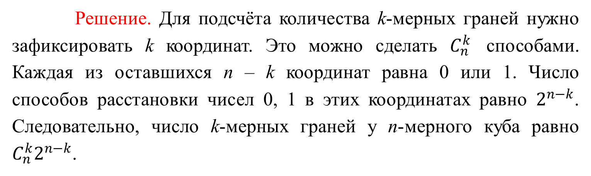
Упражнение 14
Сколько k-мерных граней у единичного n-мерного куба?
Решение. Для подсчёта количества k-мерных граней нужно зафиксировать k координат. Это можно сделать $C_{n}^{k}$ способами. Каждая из оставшихся n – k координат равна 0 или 1. Число способов расстановки чисел 0, 1 в этих координатах равно $2^{n−k}$. Следовательно, число k-мерных граней у n-мерного куба равно ${C_{n}^{k}2}^{n−k}$.
Notes:
В режиме слайдов ответы и решения появляются после кликанья мышкой

Slide 31
Упражнение 15
Найдите радиус (n-1)-мерной сферы, вписанной в единичный n-мерный куб.
Ответ: 0,5.
Notes:
В режиме слайдов ответы и решения появляются после кликанья мышкой

Slide 32
Упражнение 16
Найдите радиус (n-1)-сферы, описанной около единичного n-мерного куба.
Ответ: $\frac{\sqrt{n}}{2}$.
Notes:
В режиме слайдов ответы и решения появляются после кликанья мышкой

Slide 33
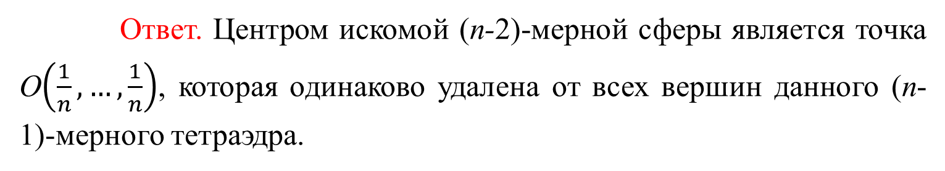
Упражнение 17
Найдите координаты центра (n-2)-мерной сферы, описанной около (n-1)-мерного тетраэдра, вершинами которого являются точки A₁(1, 0, … , 0), … , A_{n}(0, … , 0, 1).
Ответ. Центром искомой (n-2)-мерной сферы является точка O$\left(\frac{1}{n}, …, \frac{1}{n}\right)$, которая одинаково удалена от всех вершин данного (n-1)-мерного тетраэдра.
Notes:
В режиме слайдов ответы и решения появляются после кликанья мышкой

Slide 34
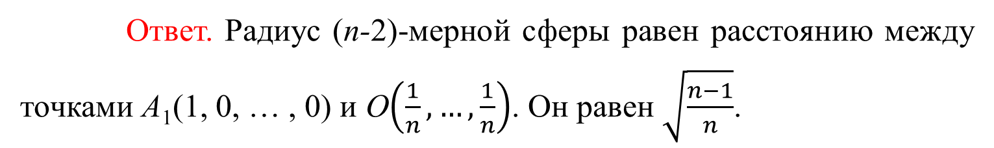
Упражнение 18
Найдите радиус (n-2)-мерной сферы, описанной около (n-1)-мерного тетраэдра, вершинами которого являются точки A₁(1, 0, … , 0), … , A_{n}(0, … , 0, 1).
Ответ. Радиус (n-2)-мерной сферы равен расстоянию между точками A₁(1, 0, … , 0) и O$\left(\frac{1}{n}, …, \frac{1}{n}\right)$. Он равен $\sqrt{\frac{n−1}{n}}$.
Notes:
В режиме слайдов ответы и решения появляются после кликанья мышкой

Slide 35

Упражнение 19
Найдите радиус (n-1)-мерной сферы, описанной около единичного n-мерного тетраэдра.
Ответ: $\sqrt{\frac{n}{2(n+1)}}.$
Notes:
В режиме слайдов ответы и решения появляются после кликанья мышкой

Slide 36
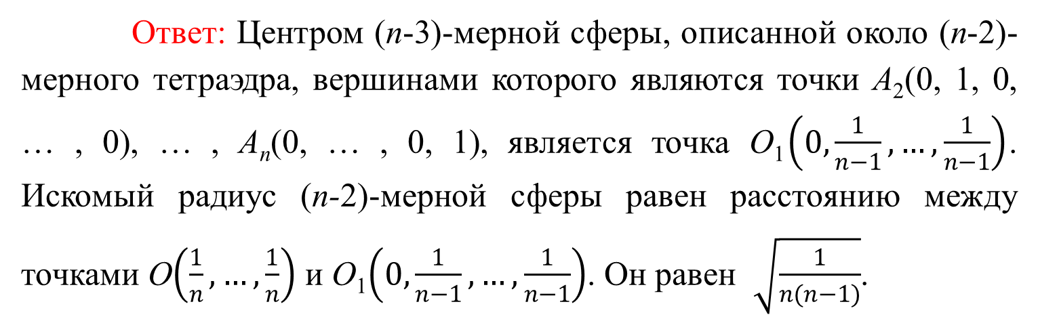
Упражнение 20
Найдите радиус (n-2)-мерной сферы, вписанной в (n-1)-мерный тетраэдр, вершинами которого являются точки A₁(1, 0, … , 0), … , A_{n}(0, … , 0, 1).
Ответ: Центром (n-3)-мерной сферы, описанной около (n-2)-мерного тетраэдра, вершинами которого являются точки A₂(0, 1, 0, … , 0), … , A_{n}(0, … , 0, 1), является точка O₁$\left(0, \frac{1}{n−1}, …, \frac{1}{n−1}\right)$. Искомый радиус (n-2)-мерной сферы равен расстоянию между точками O$\left(\frac{1}{n}, …, \frac{1}{n}\right)$ и O₁$\left(0, \frac{1}{n−1}, …, \frac{1}{n−1}\right)$. Он равен $\sqrt{\frac{1}{n(n−1)}}$.
Notes:
В режиме слайдов ответы и решения появляются после кликанья мышкой

Slide 37

Упражнение 21
Найдите радиус сферы, вписанной в единичный n-мерный тетраэдр.
Ответ: $\sqrt{\frac{1}{2n(n+1)}}.$
Notes:
В режиме слайдов ответы и решения появляются после кликанья мышкой

Slide 38
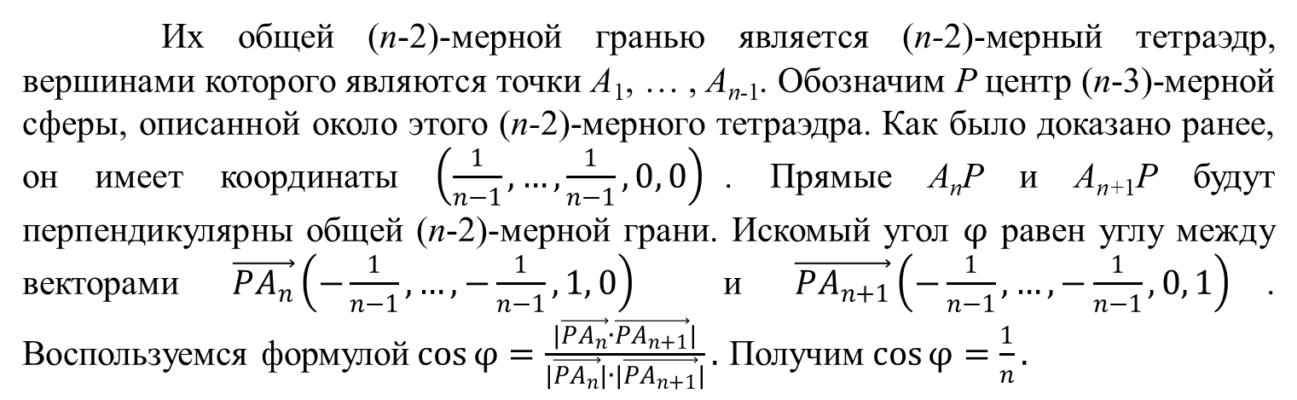
Упражнение 22
Найдите угол, образованный соседними (n-1)-мерными гранями n-мерного тетраэдра.
Решение. Рассмотрим теперь n-мерный тетраэдр, вершинами которого являются точки A₁(1, 0, … , 0), … , A_{n+1}(0, … , 0, 1). В качестве его (n-1)-мерных граней возьмём грани, вершинами которых являются точки A₁, … , A_{n} и A₁, …, A_{n-1}, A_{n+1}.
Их общей (n-2)-мерной гранью является (n-2)-мерный тетраэдр, вершинами которого являются точки A₁, … , A_{n-1}. Обозначим P центр (n-3)-мерной сферы, описанной около этого (n-2)-мерного тетраэдра. Как было доказано ранее, он имеет координаты $\left(\frac{1}{n−1}, …, \frac{1}{n−1}, 0, 0\right)$. Прямые A_{n}P и A_{n+1}P будут перпендикулярны общей (n-2)-мерной грани. Искомый угол $φ$ равен углу между векторами $\vec{PA_{n}}\left(−\frac{1}{n−1}, …, −\frac{1}{n−1}, 1, 0\right)$ и $\vec{PA_{n+1}}\left(−\frac{1}{n−1}, …, −\frac{1}{n−1}, 0, 1\right)$. Воспользуемся формулой$\cos{φ}=\frac{|\vec{PA_{n}}∙\vec{PA_{n+1}}|}{|\vec{PA_{n}}|∙|\vec{PA_{n+1}}|}.$ Получим$\cos{φ}=\frac{1}{n}.$
Notes:
В режиме слайдов ответы и решения появляются после кликанья мышкой

Slide 39
Упражнение 23
Найдите объём n-мерного тетраэдра A₀A₁…A_{n}, для которого A₀(0, … , 0), A₁(1, 0, … , 0), A₂(0, 1, 0, … , 0), … , A_{n}(0, … , 0, 1).
Ответ: $\frac{1}{n!}$.
Notes:
В режиме слайдов ответы и решения появляются после кликанья мышкой

Slide 40
Упражнение 24
Найдите объём (n-1)-мерного тетраэдра A₁…A_{n}, для которого A₁(1, 0, … , 0), A₂(0, 1, 0, … , 0), … , A_{n}(0, … , 0, 1).
Ответ: $\frac{\sqrt{n}}{(n−1)!}$.
Notes:
В режиме слайдов ответы и решения появляются после кликанья мышкой

Slide 41
Упражнение 25
Найдите объём единичного n-мерного тетраэдра.
Ответ: $\frac{\sqrt{n+1}}{n!2^{\frac{n}{2}}}$.
Notes:
В режиме слайдов ответы и решения появляются после кликанья мышкой

